Slide 1
Финансовая грамотность
10 класс

Slide 2

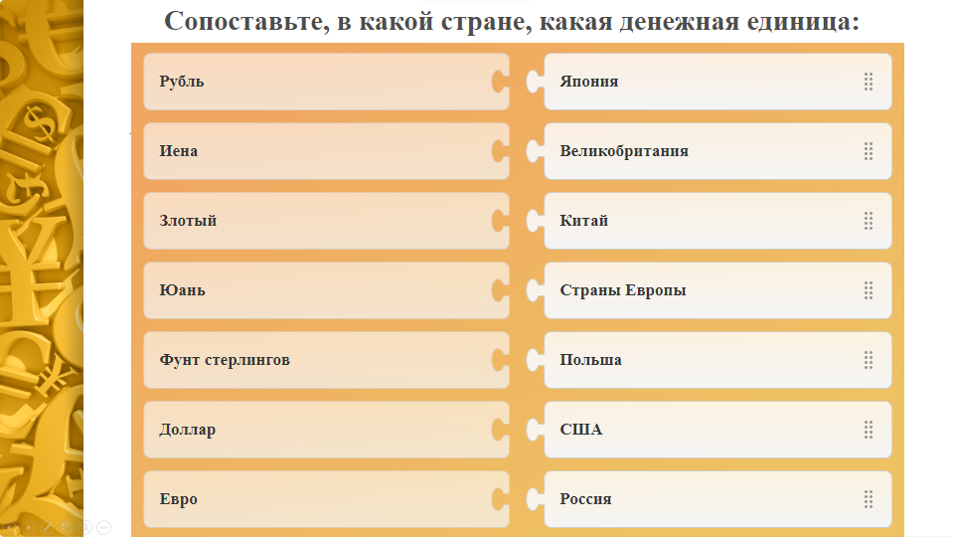
Тест
Щелкните кнопку Тест для редактирования этого теста

Slide 3
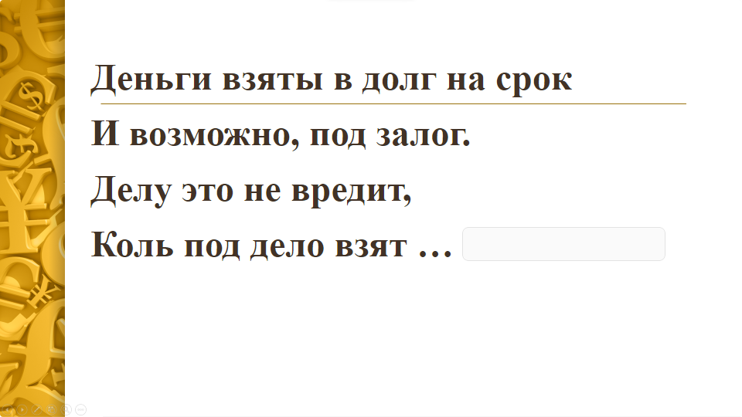
Тест
Щелкните кнопку Тест для редактирования этого теста

Slide 4



Банк предлагает кредит 5 миллионов рублей под 15%годовых простого процентного роста или 12% сложного процентного роста сроком на 5 лет
Давайте откроем свое частное предприятие по пошиву и ремонту одежды, заработаем денег
А тут еще простые проценты и какие-то сложные.
На бюджет поступить вряд ли получится, а где взять денег на обучение?
Где взять деньги на получение высшего образования?
Да, надо теперь все рассчитать. Как все это сложно. И что будем делать?
Давайте лучше пригласим консультанта, он нам все и объяснит. Я что-то с этими процентами тоже не очень.
Поэтому надо все хорошо обдумать и найти самый выгодный для нас вариант.
Здорово, но это сложно и опасно. Можно попасть на жуликов и будем платить высокие проценты всю жизнь.
А на открытие предприятия деньги не нужны? Если только в кредит в каком-нибудь банке взять

Slide 5






Кредит: за и против
Что такое кредит?
Какие кредиты вы знаете?
Какие понятия используются в банковской системе при расчете кредитов?
Как вы понимаете, что такое простые и сложные проценты?
Что такое полная стоимость кредита?

Slide 6

Кредит (от латинского «он верит»)
это договор между клиентом и банком, по которому клиент получает деньги и обязуется вернуть их с процентами в оговоренный срок. При этом возвращать нужно не всю сумму разом, а по частям каждый месяц. Такой подход облегчает нагрузку на персональный бюджет.
Возвратность – долг в любой его форме должны быть всегда возвращен в обязательном порядке.
Срочность – деньги взаймы даются на определённый срок, нарушая установленный срок, заемщик столкнется неприятными последствиями в виде штрафов и пени.
Платность – получение займа в финансовой организации является платной услугой, принимая деньги в долг, мы соглашаемся вернуть не только саму сумму, но и заплатить определенный дополнительный процент от нее.
Главное правило – «Нет дохода – нет кредита»

Slide 7
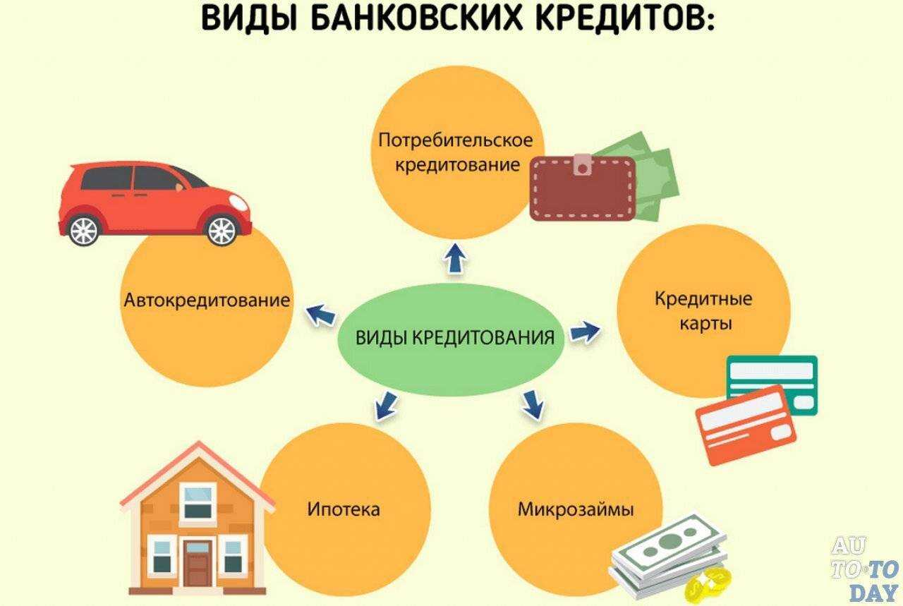

Slide 8
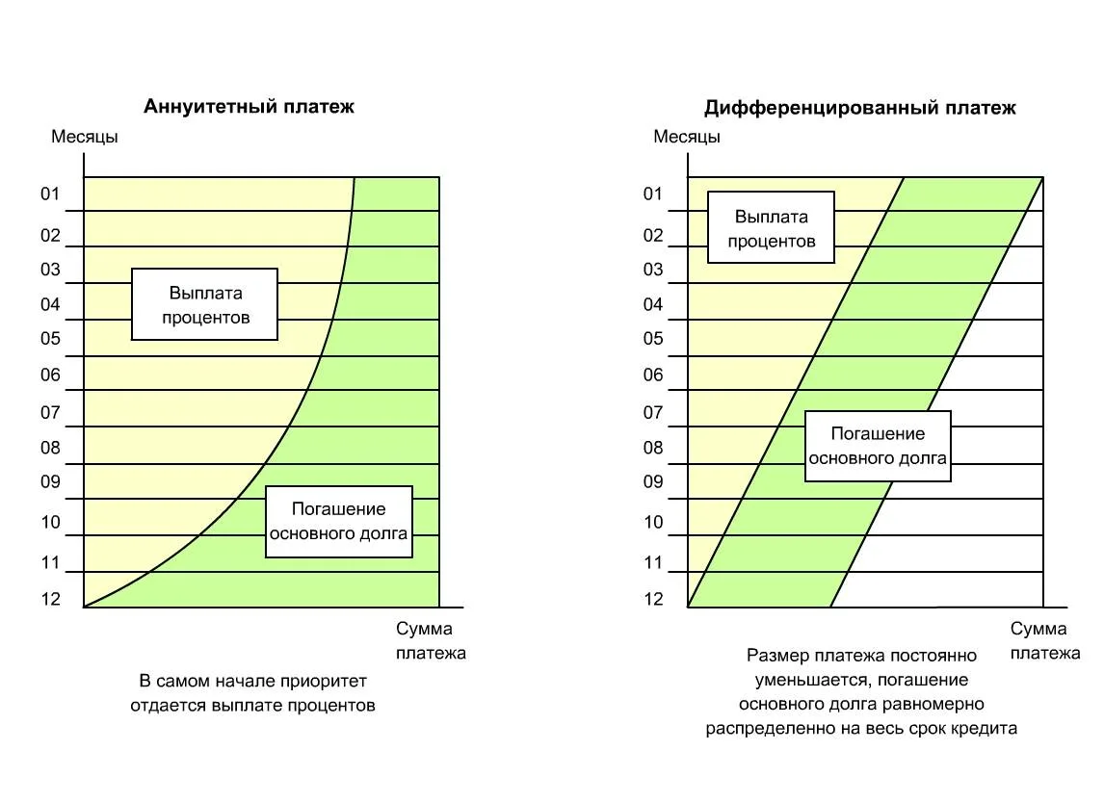
Виды платежей по кредитам
Аннуитетный платёж. Это одинаковые платежи, в которых соотношение основного долга и процентов разное. Проценты за пользование начисляются на остаток долга, поэтому в начале кредита процентов больше, а основного долга — меньше. К концу кредита — наоборот.
Дифференцированный платёж. Это система погашения кредита, при которой заёмщик ежемесячно вносит разные суммы, размер которых с каждым разом уменьшается. При таком платеже ежемесячные платежи становятся меньше, сумма основного долга в платеже всегда будет одной и той же. Проценты, начисляемые на остаток основного долга, будут уменьшаться по мере выплаты кредита.

Slide 9
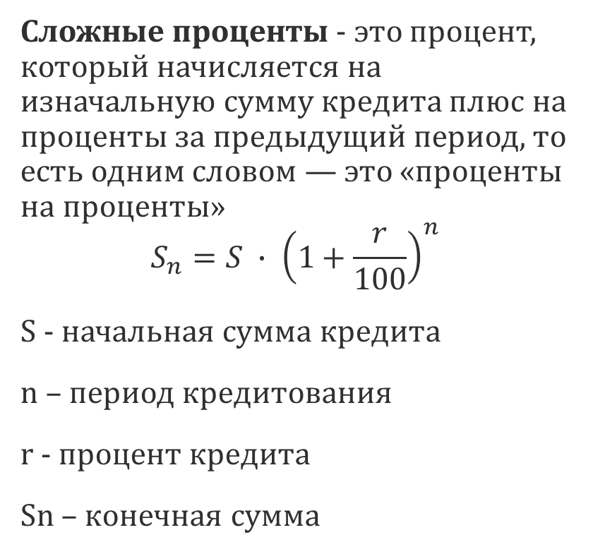
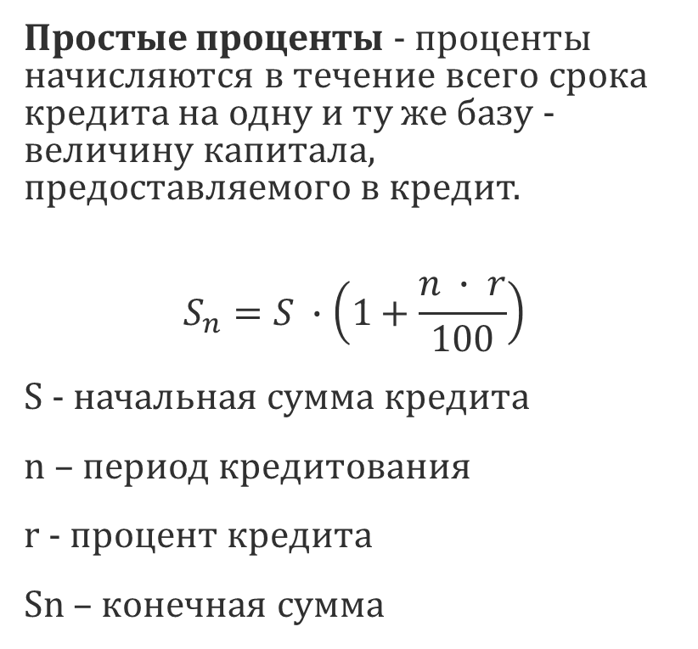
Простые и сложные проценты
Простые проценты - проценты начисляются в течение всего срока кредита на одну и ту же базу - величину капитала, предоставляемого в кредит.
$$S_{n}=S ∙\left(1+\frac{n ∙ r}{100}\right)$$
S - начальная сумма кредита
n – период кредитования
r - процент кредита
Sn – конечная сумма
Сложные проценты - это процент, который начисляется на изначальную сумму кредита плюс на проценты за предыдущий период, то есть одним словом — это «проценты на проценты»
$$S_{n}=S ∙ {\left(1+\frac{r}{100}\right)}^{n}$$
S - начальная сумма кредита
n – период кредитования
r - процент кредита
Sn – конечная сумма

Slide 10

Полная стоимость кредита
Полная стоимость кредита — это ваши затраты по обслуживанию кредита, выраженные в процентах и включающие в себя непосредственно проценты за пользование кредитом, а так же различные комиссии и другие издержки в соответствии с Соглашением о кредитовании и Тарифами Банка.

Slide 11
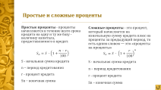
Применение на практике
Задача 1. Банк предлагает кредит 300 000 рублей под 15%годовых простого процентного роста или 12% сложного процентного роста сроком на 5 лет. Какое из предложений более выгодно для клиента и на сколько?
Задача 2. Сберегательный Банк России предлагает населению «образовательный кредит» для получения высшего и среднего специального образования, высшего и среднего специального образования, составляющий 70% от общей суммы оплаты обучения, под 17% годовых на срок не более 11 лет.
Стоимость обучения на экономическом факультете СПбГУ составляет 160 000 рублей в год, срок обучения – 5 лет. Подсчитайте сумму гашения кредита и сумму гашения процентов за первые три месяца, если кредит дан на 5 лет.
Задача 3. За хранение денег сбербанк начисляет вкладчику 7 % годовых. Вкладчик положил на счёт 50000 р. и решил в течение пяти лет не снимать деньги со счёта и не брать процентные начисления. Сколько денег будет на счете вкладчика через год? через два года? через пять лет?

Slide 12
Задача экономического содержания встретиться вам при сдаче ЕГЭ по математике профильного уровня
ЗАДАЧА.31 декабря 2023 года Василий взял в банке 5 460 000 в кредит под 20 % годовых. Схема выплаты следующая – 31 декабря каждого следующего года банк начисляет проценты на оставшуюся сумму долга (т.е. увеличивает долг на 20 %), затем Василий переводит в банк х рублей. Какой должна быть сумма х, чтобы Василий выплатил долг тремя равными платежами(т.е. за 3 года)?
Решение с помощью составления уравнения практической задачи с экономическим содержанием

Slide 13
Кредит: за и против
Ребята! Надеюсь, что знания, полученные на этом уроке, пригодятся вам в дальнейшем. Принцип кредитования и расчёт ежемесячной выплаты кредита, рассмотренные на уроке, можно перенести на реальные возможности вашей семьи. Это позволит вам сделать правильный выбор при выборе условий получения образования и не только. На данном этапе развития экономики нашей страны банки предоставляют кредиты населению: на покупку жилья, транспортных средств и т.д.
Сделайте вывод о достоинствах и недостатках кредита.

Slide 14
Финансовая грамотность
Рассмотренный на уроке материал познакомил вас только с одной функцией, выполняемой банком: предоставление кредита. На уроках основ финансовой грамотности, экономики вы познакомитесь и с другими функциями банка.
В процессе работы на уроке мы смогли убедиться, что в экономике нельзя обойтись без точного математического расчёта.

Slide 15
Брать или не брать?
Стоит ли пользоваться заемными средствами — зависит от ваших целей и финансовой грамотности, от умения распоряжаться своими (и чужими) деньгами. Для минимизации рисков важно хорошо изучить условия разных банков, трезво оценить свою финансовую ситуацию и возможность вернуть долг вовремя!
Хочешь взять ссуду (кредит)?
Не торопись!
Необходимо обратиться во все организации, предлагающие заем и внимательно рассмотреть все предложенные варианты.
Взвесь все и выбери наиболее подходящие условия кредитования
Подумай хорошо! Изучи не только проценты по кредиту, но и специализацию банка и различные подводные камни, которые могут возникнуть уже после получения кредита.
Будьте особенно внимательны, если вам кажется, что предложение взять кредит звучит настойчиво.
Еще раз подумай: Наверняка ли ты сможешь выплатить взятый кредит (ссуду)?
Если можешь - реши свои проблемы без кредита. Если нет – будь готов выплатить гораздо больше, чем взял.
Учти, переплата меньше, если выплатить долг, как можно быстрее!

